Slide 1


Slide 2
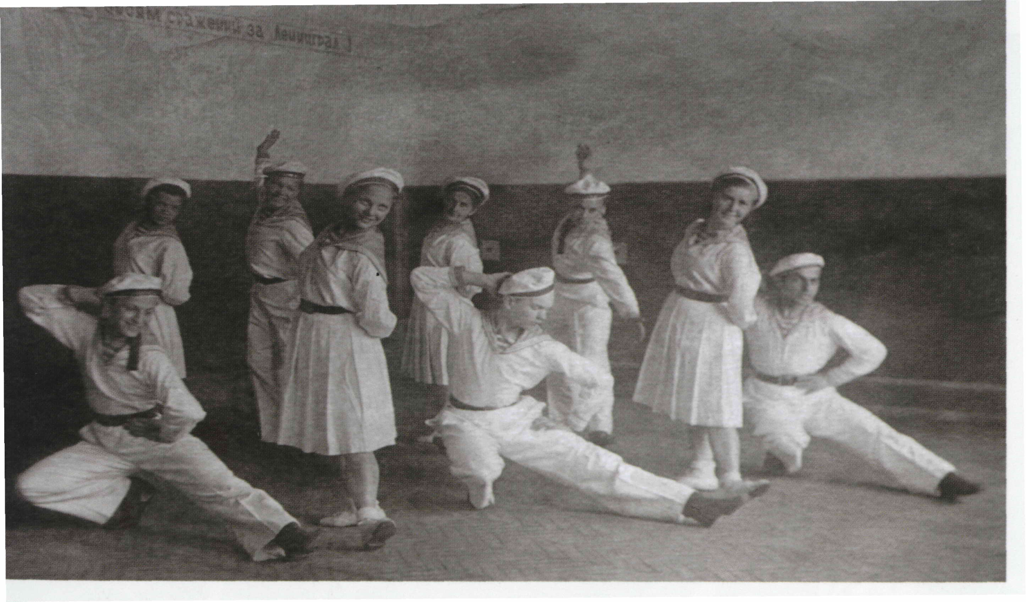

Slide 3
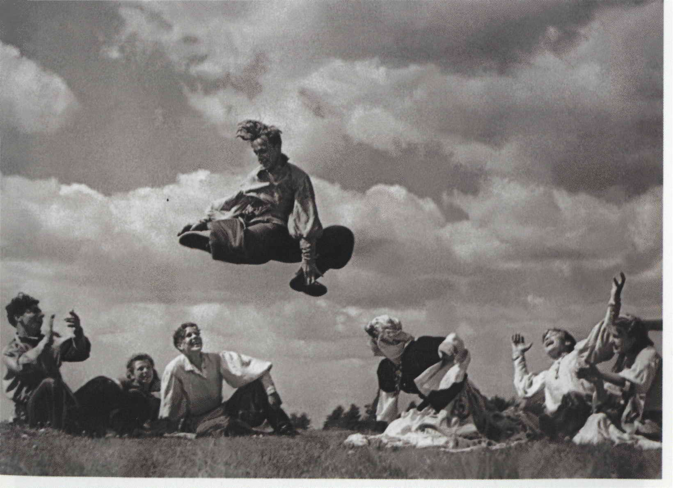

Slide 4
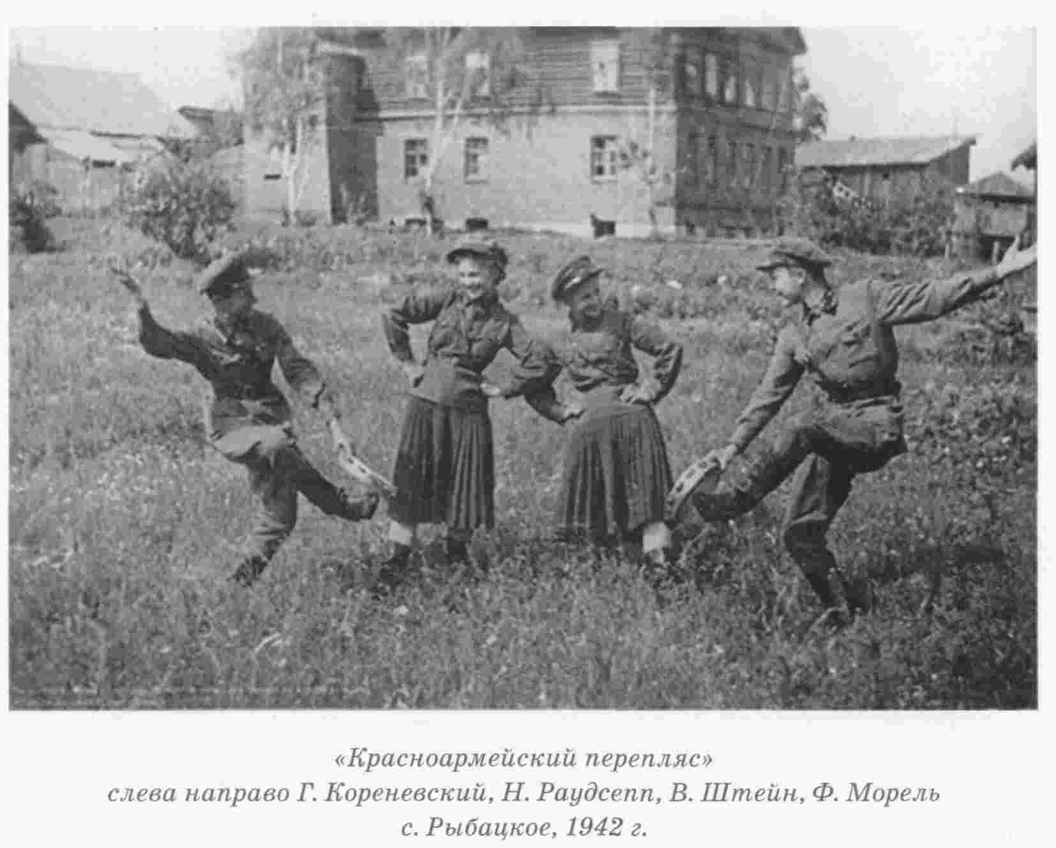

Slide 5
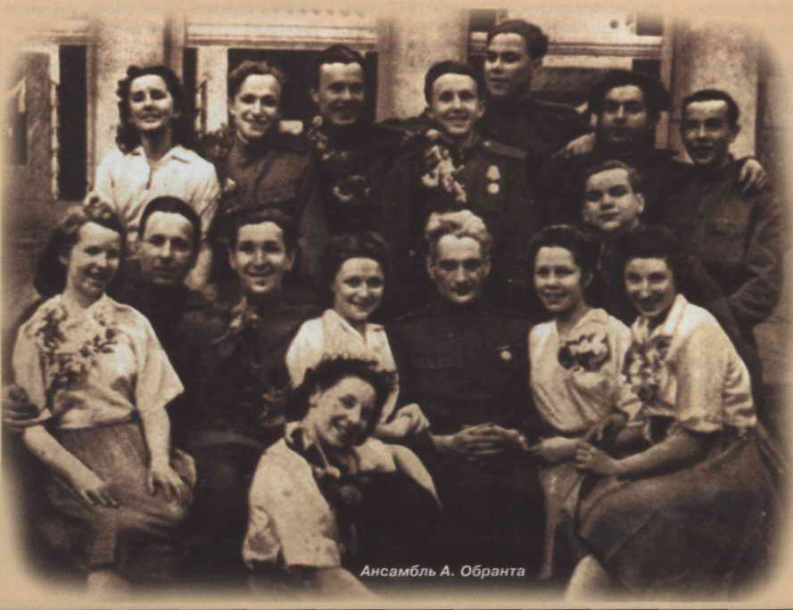

Slide 6
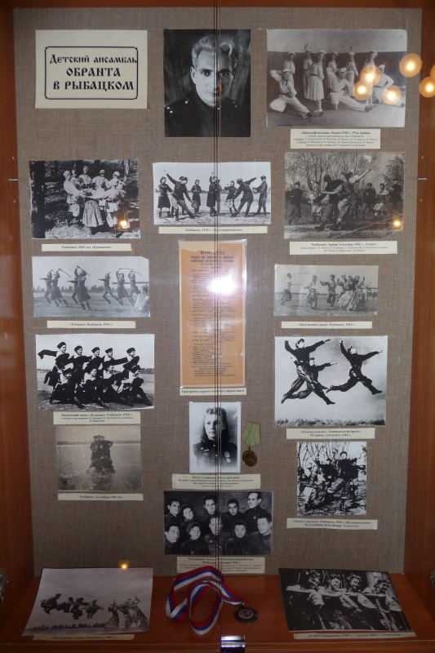

Slide 7
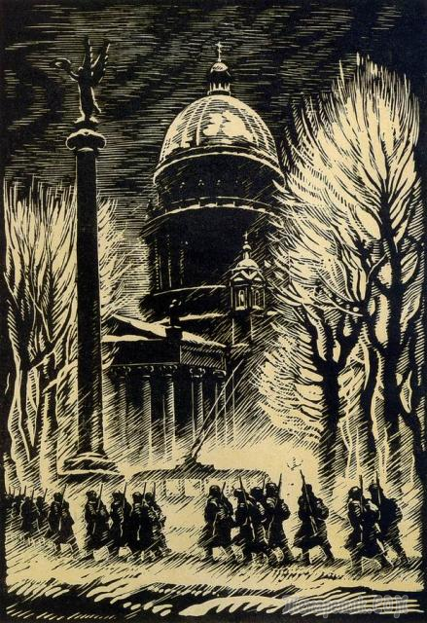
Соломон Борисович Юдовин
«Блокадный Ленинград»

Slide 8
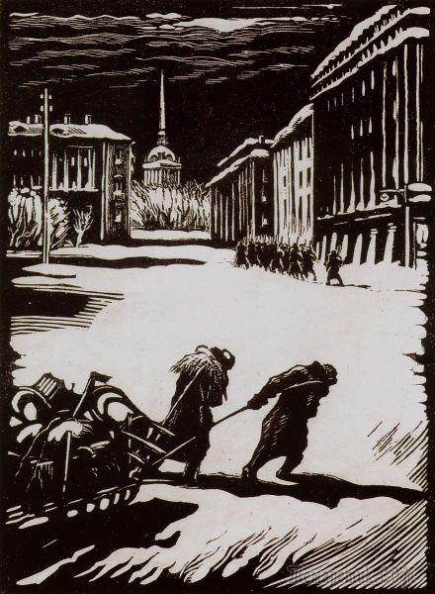

Slide 9
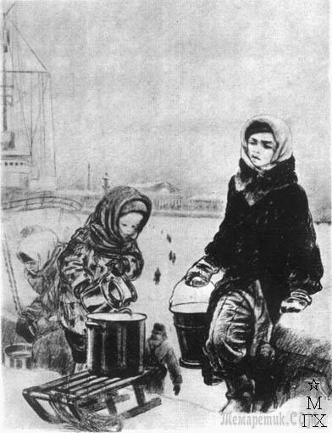
Алексей Фёдорович Пахомов
«За водой»

Slide 10
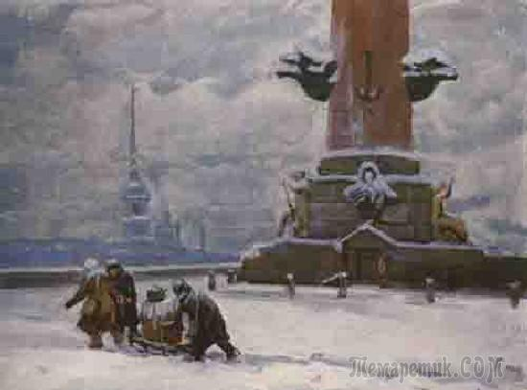
Соломон Самсонович Бойм
«Вода из Невы»

Slide 11
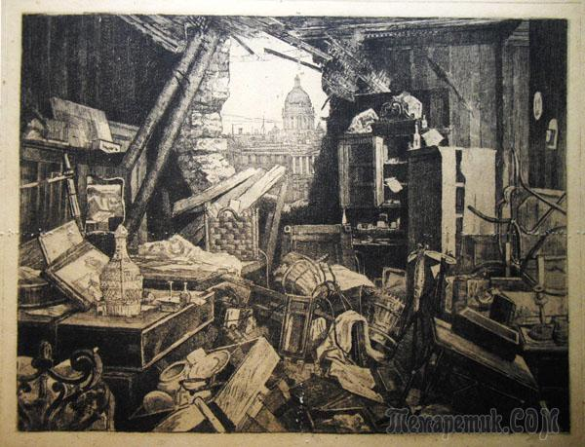
Николай Александрович Павлов
«После обстрела»

Slide 12
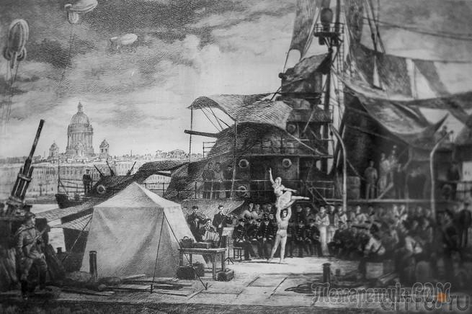
«Концерт на набережной»

Slide 13
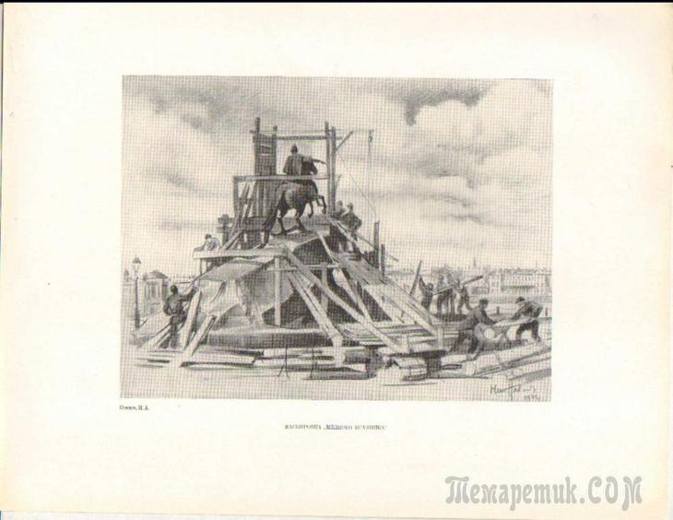
«Маскировка Медного всадника»

